Slide 1
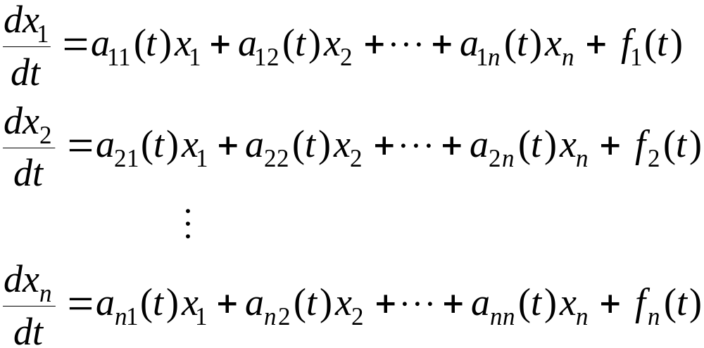
Sistemas de ecuaciones lineales de primer orden
Forma normal:
Supondremos que los coeficientes a_{ij}(t) y las funciones f_{i}(t) son continuas en un intervalo I. Si todas las f's son cero diremos que el sistema lineal es homogéneo.

Slide 2
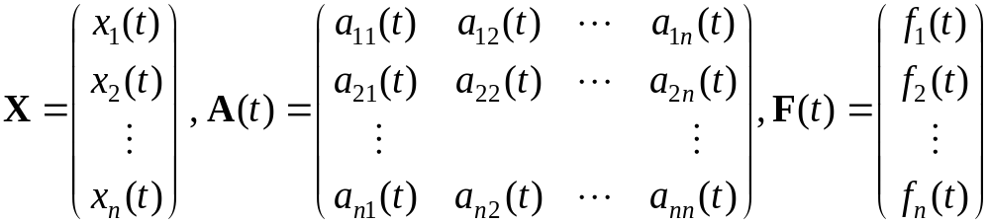
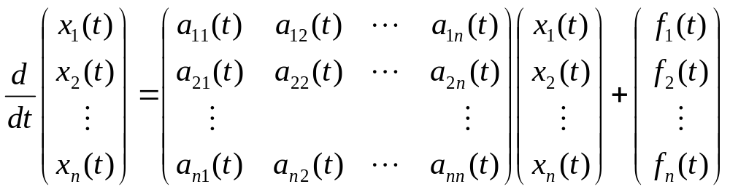


Forma matricial
El sistema homogéneo
asociado será:

Slide 3
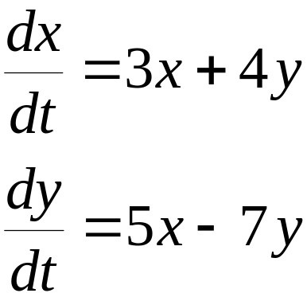
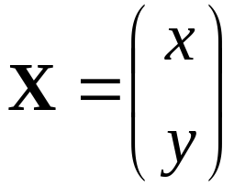
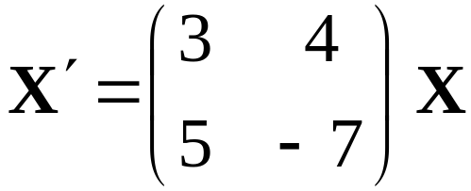
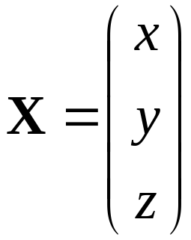
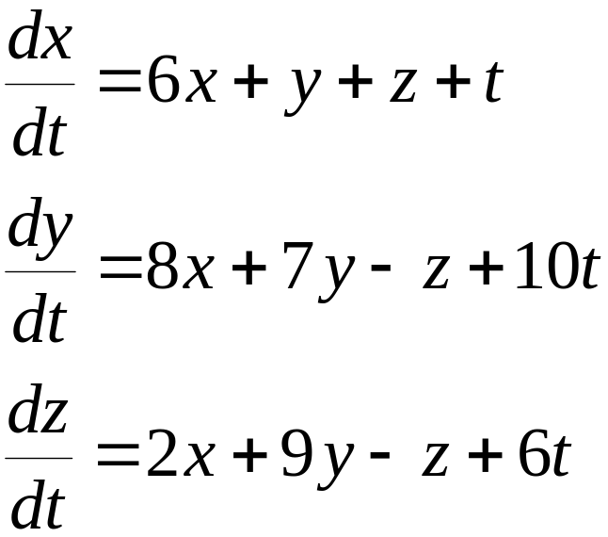
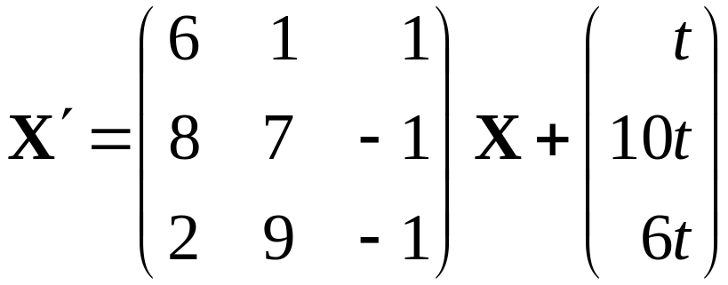

Slide 4
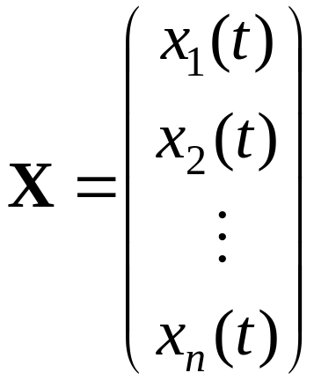
DEFINICIÓN
Un vector solución en un intervalo I es cualquier
vector columna
cuyos elementos son funciones diferenciables que
satisfacen el sistema de EDOs en el intervalo I.
Vector solución

Slide 5
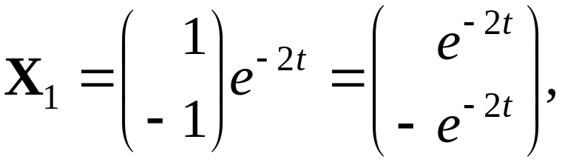
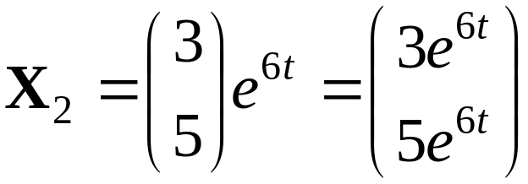
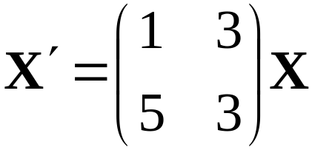
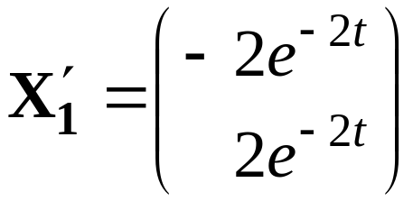
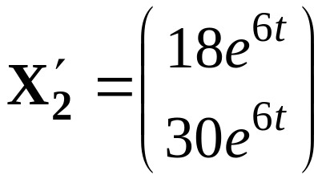
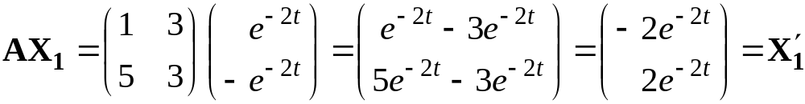
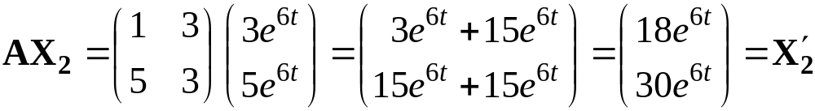
Comprueba que en (−∞, ∞)
son soluciones de:
Solución
De
tenemos

Slide 6
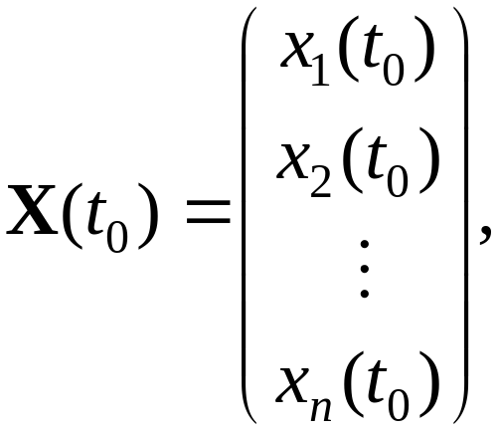
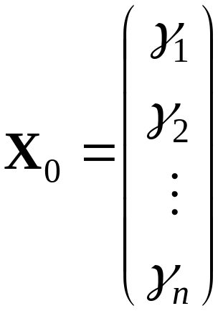
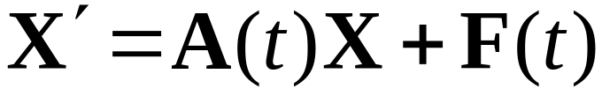
Problemas de valor inicial (PVI)
Sea
Resolver:
sujeto a : X(t₀) = X₀
es un PVI.

Slide 7


TEOREMA
Sean las componentes de A(t) y F(t) funciones
continuas en un intervalo común I que contiene a t₀.
Entonces podemos asegura que existe una solución
única de nuestro sistema en I.
Existencia de una solución única
TEOREMA
Sean X₁, X₂,…, X_{k} un conjunto de soluciones de
un sistema homogéneo en I, entonces:
X = c₁X₁ + c₂X₂ + … + c_{k}X_{k}
es también una solución en I.
Principio de superposición

Slide 8
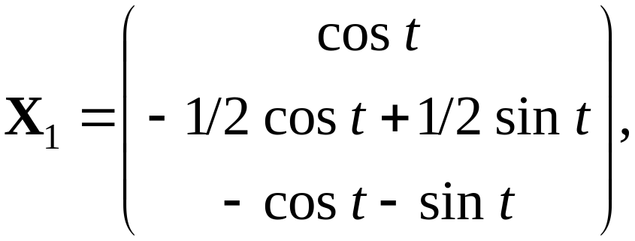
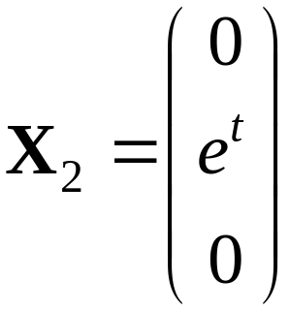
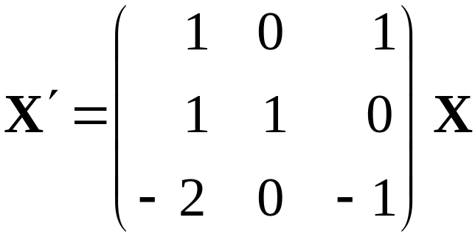
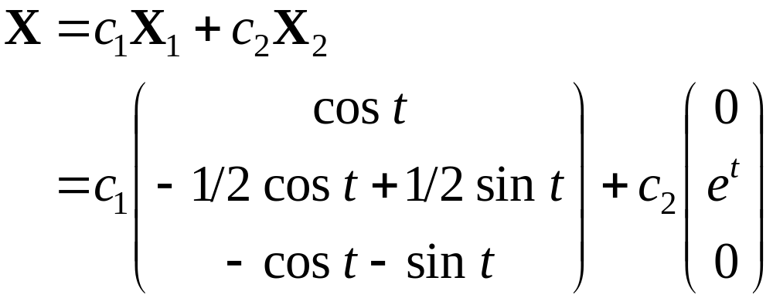
Verifica que:
son soluciones de
y que entonces:
también es una solución.

Slide 9
DEFINICIÓN
Sea X₁, X₂, …, X_{k} un conjunto de vectores solución
de un sistema homogéneo en un intervalo I. Se dice
que el conjunto es linealmente dependiente en el
intervalo si existen constantes c₁, c₂, …, c_{k}, no todas
nulas, tales que
c₁X₁ + c₂X₂ + … + c_{k}X_{k} = 0
para todo t en el intervalo. Si el conjunto de vectores
no es linealmente dependiente en el intervalo, se
dice que es linealmente independiente.
Dependencia e independencia lineal

Slide 10

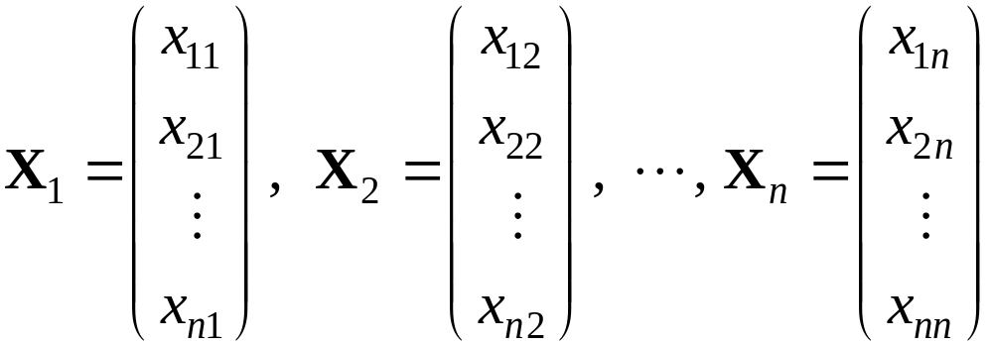
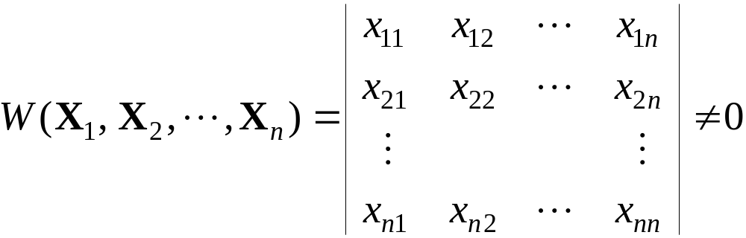
TEOREMA
Sean
n vectores solución de un sistema homogéneo en el
intervalo I. Entonces el conjunto de vectores solución
es linealmente independiente en I si y sólo si, para
todo t en el intervalo, el wronskiano:
Criterio para soluciones
linealmente independientes

Slide 11
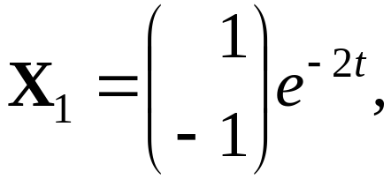
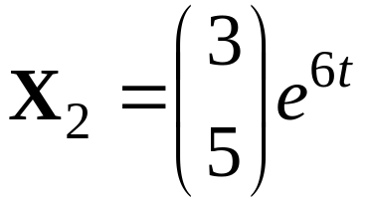
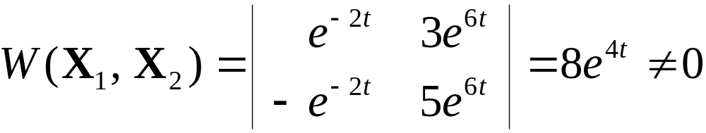
Hemos visto que
son soluciones de
Como
X₁ y X₂ son soluciones linealmente independientes para todo t real.
Nota
De hecho, se puede demostrar que si W es diferente
de 0 en t₀ para un conjunto de soluciones en I, entonces lo
t en I.

Slide 12


Cualquier conjunto X₁, X₂, …, X_{n} de n vectores solución linealmente
independientes de un sistema homogéneo en un intervalo I, se dice
que son un conjunto fundamental de soluciones en el intervalo.
DEFINICIÓN
Conjunto fundamental de soluciones
TEOREMA
Siempre existe un conjunto fundamental de soluciones para un
sistema homogéneo en un intervalo I.
Existencia de un conjunto fundamental
TEOREMA
Sea X₁, X₂, …, X_{n} un conjunto fundamental de soluciones de un sistema
homogéneo en un intervalo I. Entonces la solución general del sistema
en el intervalo es
X = c₁X₁ + c₂X₂ + … + c_{n}X_{n}
donde las c_{i}, i = 1, 2,…, n son constantes arbitrarias.
Solución general de sistemas homogéneos

Slide 13
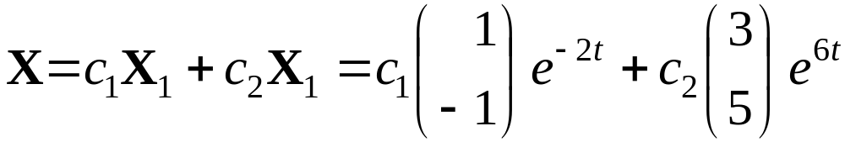
Hemos visto que
son soluciones linealmente independientes de
en (−∞, ∞). De ahí que forman un conjunto fundamental de soluciones. Y entonces la solución general es:

Slide 14
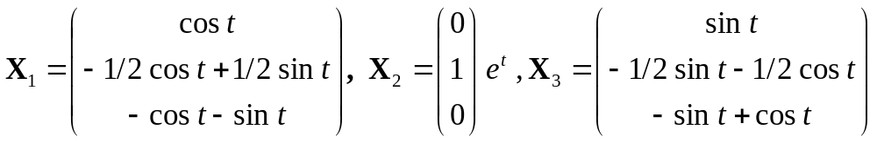
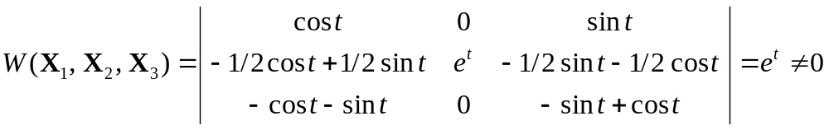
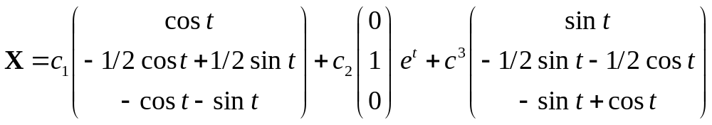
Considera los vectores solución de :
Demuestra que son linealmente independientes y escribe una solución general:

Slide 15

TEOREMA
Sea X_{p} una solución dada de un sistema no homogéneo
en el intervalo I, y sea
X_{c} = c₁X₁ + c₂X₂ + … + c_{n}X_{n}
solución general en el mismo intervalo del sistema
homogéneo asociado. Entonces la solución general del
sistema no homogéneo en el intervalo es:
X = X_{c} + X_{p}.
La solución general X_{c} del sistema homogéneo se llama
función complementaria del sistema no homogéneo.
Solución general de sistemas
no homogéneos

Slide 16
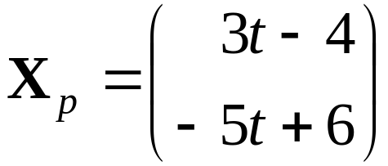
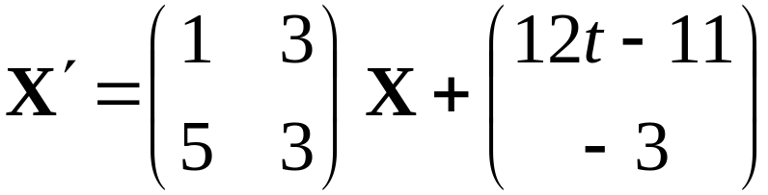
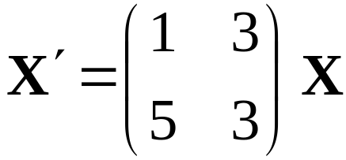
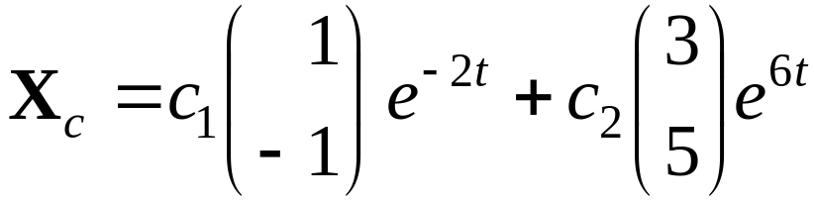
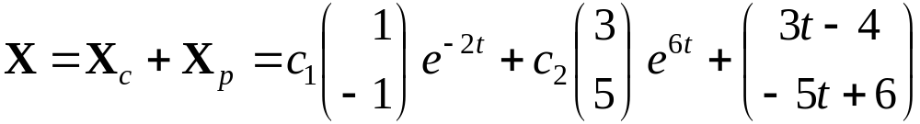
El vector es una solución particular de
en (−∞, ∞). Vimos que la solución de
es:
Así la solución general del sistema no homogéneo en (−∞, ∞) es:

Slide 17

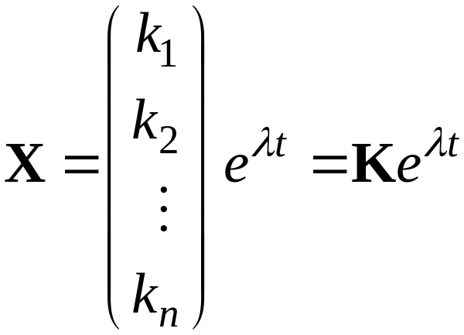
Sistemas lineales homogéneos
¿Podemos hallar siempre, para un sistema lineal homogéneo de primer orden,
una solución de la forma:
?

Slide 18
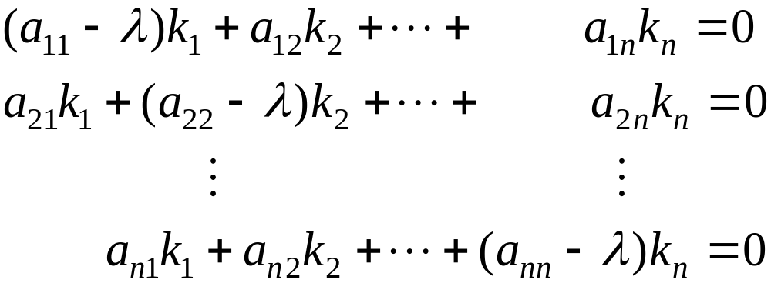
Valores propios (autovalores) y vectores propios (autovectores)
Si es así, entonces, como X′ = Kλe^{λt}, sustituyendo en el sistema de EDOs: X′ = AX
Kλe^{λt} = AKe^{λt} .
De donde: AK = λK. Es decir:
(A – λI)K = 0
O equivalentemente:
Y recordemos que si existe
una solución no trivial X,
debe cumplirse entonces que:
det(A – λI) = 0

Slide 19

Autovalores reales y distintos
TEOREMA
Sean λ₁, λ₂,…, λ_{n} n valores propios reales y distintos
de la matriz de coeficientes A de un sistema
homogéneo, y sean K₁, K₂,…, K_{n} los autovectores
correspondientes. La solución general del sistema
es entonces:
Solución general para sistemas
homogéneos

Slide 20
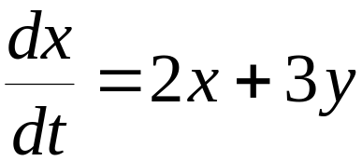
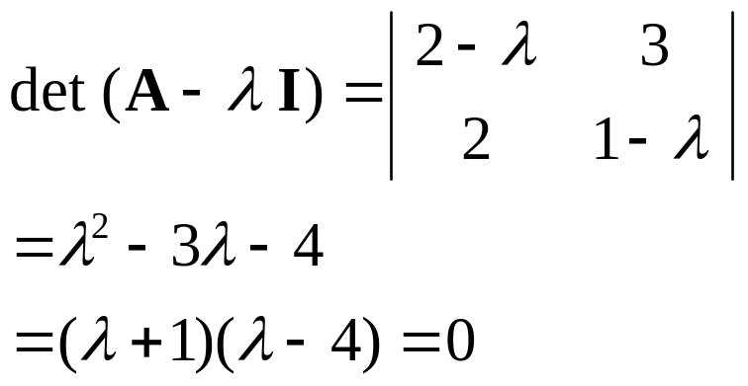
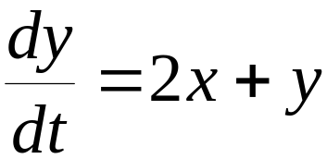
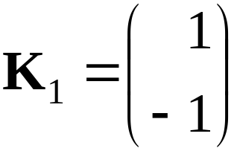
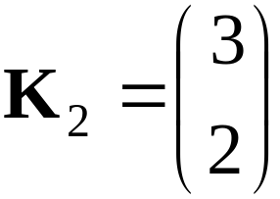
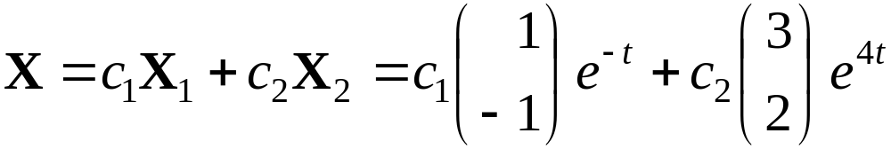
Resolver
λ₁ = −1, λ₂ = 4.
Para λ₁ = −1, tenemos 3k₁ + 3k₂ = 0
2k₁ + 2k₂ = 0
Así k₁ = – k₂. Cuando k₂ = –1, entonces
Para λ₁ = 4, tenemos −2k₁ + 3k₂ = 0
2k₁ − 2k₂ = 0
Así k₁ = 3k₂/2. Cuando k₂ = 2, entonces

Slide 21
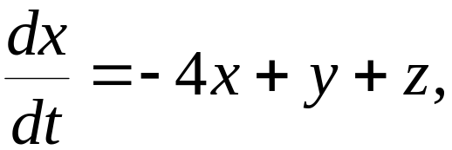
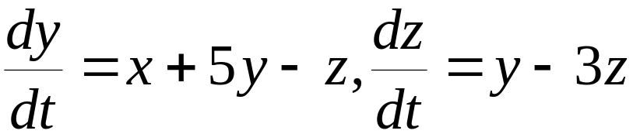
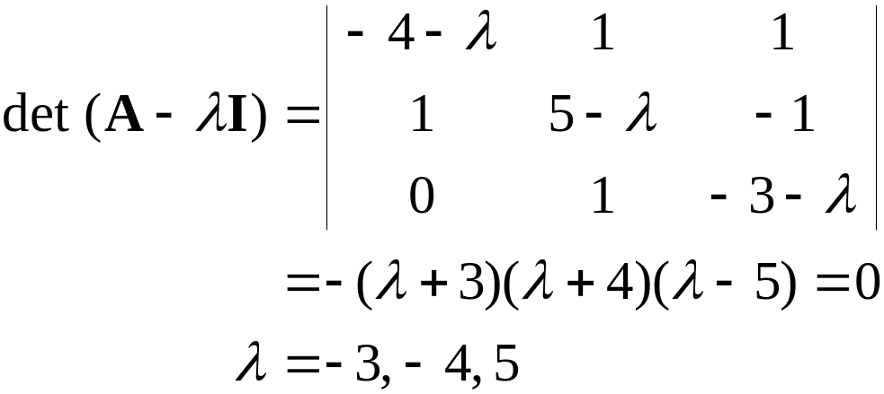
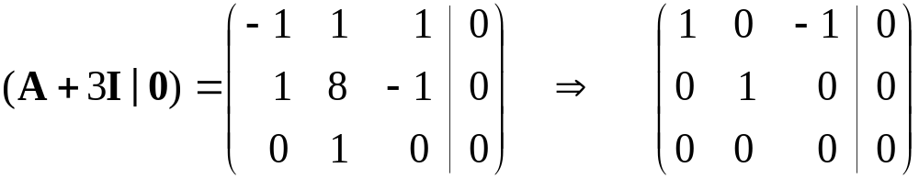

Resolver
k₁ = k₃, k₂ = 0. Con k₃ = 1:

Slide 22





λ₂ = −4
k₁ = 10k₃, k₂ = − k₃.
Con k₃ = 1:
λ₃ = 5

Slide 23



Autovalores repetidos
Resolver:
– (λ + 1)²(λ– 5) = 0, entonces λ₁ = λ₂ = – 1, λ₃ = 5.
Para λ₁ = – 1,
k₁ – k₂ + k₃ = 0 o k₁ = k₂ – k₃.
Escogiendo k₂ = 1, k₃ = 0 y k₂ = 1, k₃ = 1, tenemos:
k₁ = 1 y k₁ = 0, respectivamente.
(multiplicidad m = 2)

Slide 24





Para λ₃ = 5,
k₁ = k₃ y k₂ = – k₃. Eligiendo k₃ = 1,
se tiene k₁ = 1, k₂ = –1, así:
Observa que en este ejemplo la matriz A es simétrica y real,
entonces se puede demostrar que siempre es posible encontrar n autovectores linealmente independientes.

Slide 25


Segunda solución
Supongamos que λ₁ es de multiplicidad 2 y que solo hay un autovector relacionado con este autovalor. Una segunda solución se puede construir de la forma
Sustituyendo la solución en X′ = AX:

Slide 26








Resolver
det (A – λI) = 0
(λ + 3)²=0, λ = －3, －3.
Solo obtenemos
un autovector:
Para obtener la segunda
solución, definamos:
(A + 3 I) P = K
Tenemos que p₂ = 1/3 p₁.
Si elegimos p₁ = 1, entonces p₂ = 1/3.

Slide 27



Si elegimos p₁ = ½, entonces p₂ = 0
y la solución es más "simple":
Podemos escribir la solución general como:

Slide 28


Autovalores de multiplicidad 3
Si de nuevo disponemos solamente de un autovector,
hallamos la segunda solución como antes, y la tercera
de la siguiente manera:
Donde
K, P y Q
están
definidas
por:
Ejercicio: Demostrarlo.

Slide 29





Resolver
(λ₁ – 2)³ = 0
λ₁ = 2 (multiplicidad 3).
Solución
Resolviendo (A – 2I)K = 0, tenemos un único
vector propio
A continuación
resolvemos:
(A – 2I) P = K
(A – 2I) Q = P

Slide 30

Autovalor de multiplicidad m
Si sólo disponemos de un autovector para un autovalor
de multiplicidad m, siempre podemos encontrar m
soluciones linealmente independientes de la forma:
Donde los K's son vectores columnas que podemos determinar generalizando el método expuesto.

Slide 31



Autovalores complejos
TEOREMA
Sea A la matriz de coeficientes con elementos
reales de un sistema homogéneo, y sea K₁ un
autovector correspondiente al autovalor complejo
λ₁ = α + iβ . Entonces
y
son soluciones.
Soluciones correspondientes a un
autovalor complejo

Slide 32



TEOREMA
Sea λ₁ = α + iβ un valor propio complejo de la
matriz de coeficientes A de un sistema homogéneo,
y sean B₁= Re(K₁) y B₂ = Im(K₁). Entonces
podemos escribir la solución como:
soluciones linealmente independientes en (-∞,∞).
(Demuéstralo).
Soluciones reales asociadas a un autovalor complejo
Nota: Si queremos escribir las
soluciones en términos de
funciones reales, basta con
emplear:

Slide 33






Resolver
Para λ₁ = 2i,
(2 – 2i)k₁ + 8k₂ = 0
– k₁ + (–2 – 2i)k₂ = 0
obtenemos k₁ = –(2 + 2i)k₂.
Elegimos k₂ = –1

Slide 34

Resolución por diagonalización
Si A es diagonalizable, entonces existe P, tal que D = P⁻¹AP es diagonal. Si realizamos el cambio matricial X = PY, el sistema de ecuaciones X′ = AX se transforma en PY′ = APY. Y multiplicando por la izquierda por P⁻¹, tenemos: Y′ = P⁻¹APY, es decir: Y′ = DY, cuya solución es directa e igual a:
Deshaciendo el cambio, X = PY , encontramos la solución
buscada.

Slide 35


Resolver:
Solución
De det (A – λI) = – (λ + 2)(λ– 1)(λ– 5), obtenemos
λ₁ = – 2, λ₂ = 1 y λ₃ = 5. Puesto que son autovalores reales y distintos, los vectores propios son linealmente independientes. Para i = 1, 2, 3, resolvemos
(A –λ_{i}I)K = 0, y tenemos

Slide 36




Como Y′ = DY, entonces:

Slide 37



Sistemas lineales no homogéneos
(Resolución por coeficientes indeterminados)
Resolver
Solución
Primero resolvemos el sistema homogéneo asociado: X′ = AX,
λ = i, −i,

Slide 38




Puesto que F(t) es un vector columna constante, podemos suponer una solución particular de la forma:
Y la solución final será: X = X_{c} + X_{p}

Slide 39





Resolver
Solución
Resolvemos primero: X′ = AX.
λ₁ = 2, λ₂ = 7:
Intentamos como solución particular:

Slide 40




La solución general del sistema en (－∞, ∞) es
X = X_{c} + X_{p}

Slide 41

Determina la forma de X_{p} para:
dx/dt =5x + 3y – 2e^{-t} + 1
dy/dt =−x + y + e^{-t} – 5t + 7
Solución
Como
Entonces un posible candidato es:
Resuelve el sistema.

Slide 42

Matriz fundamental
Si X₁, X₂,…, X_{n} es un conjunto fundamental de soluciones de X′ = AX en I, su solución general es la combinación lineal:
X = c₁X₁ + c₂X₂ +…+ c_{n}X_{n},
que también podemos escribir como:

Slide 43

Que matricialmente podemos escribir como
X = Φ(t)C
donde C es el n × 1 vector de constantes arbitrarias c₁, c₂,…, c_{n}, y
se llama matriz fundamental del sistema.
Dos propiedades de Φ(t), fáciles de demostrar y que
usaremos a continuación:
(i) Es regular (matriz no singular).
(ii) Φ′(t) = AΦ(t)

Slide 44



Variación de parámetros
Hallaremos una solución particular suponiendo:
tal que X_{p} = Φ(t)U(t)
Φ′(t) = AΦ(t)

Slide 45





Como X_{p} = Φ(t)U(t), entonces
Y finalmente, X = X_{c} + X_{p}

Slide 46



Determinar la solución general de
en (−∞, ∞).
Solución
Primero resolvemos el sistema homogéneo
La ecuación característica de la matriz de coeficientes es

Slide 47






λ = −2, −5, y los vectores propios son
Así, las soluciones son:

Slide 48



Slide 49


Slide 50

Matriz exponencial
Podemos usar las matrices para resolver sistemas de
ecuaciones diferenciales de una manera totalmente distinta.
Observemos que x' = ax tiene como solución general x = ce^{at}.
¿Podemos definir una función exponencial matricial, de modo
que e^{At}C sea solución de X' = AX.
DEFINICIÓN
Matriz Exponencial
Para cualquier matriz A de n × n, podemos definir

Slide 51




Derivada de e^{At}
Y efectivamente, e^{At} es una solución de X′ = AX:

Slide 52



Cálculo de e^{At} : Potencias A^{m}
Recuerda que vimos que podíamos calcular las
potencias de una matriz A, gracias a:
donde los coeficientes c_{j} son los mismos para cada sumatorio y la última expresión es válida para los valores propios λ₁, λ₂, …, λ_{n} de A. Poniendo λ = λ₁, λ₂, …λ_{n} en la segunda expresión, obtenemos los c_{j} ; que sustituidos en la primera expresión nos proporcionan las potencias de A para computar:

Slide 53






Slide 54




Calcular e^{At}, donde
Solución
e^{At} = b₀I + b₁A
λ₁= −1 y λ₂ = 2
b₀ = (1/3)[e^{2t} + 2e^{– t}],
b₁ = (1/3)[e^{2t} – e^{–t}].

